Slide 1
객체지향 기본(초안)
Javacafe 최용호

Slide 2
객체지향 프로그래밍이란?
부품에 해당하는 객체들을 먼저 만들고, 이것을 하나씩 조립해서 완성된 프로그램을 만드는 기법

Slide 3
객체란?
객체는 세상에 존재하는 유일무이한 사물
속성 + 행위
ex) 사람은 속성에 해당하는 나이, 이름, 키 등을 가지고 있고, 먹다, 입다, 잠자다와 같은 행위를 할 수 있다.

Slide 4
객체 vs 클래스
클래스는 같은 속성들과 기능들을 가진 객체들을 총칭하는 개념
이 개념적인 클래스를 통해 실체화 된 것이 객체.
클래스 객체참조변수명 = new 클래스()

Slide 5
생성자
명시 하지 않으면 JVM이 기본 생성자 생성.
객체의 초기화에 사용
하위 클래스의 경우 super 키워드를 통해 상위 클래스의 생성자를 호출 가능
상속 관계에서 객체 생성은 상위클래스가 먼저 초기화 되고 하위 클래스가 초기화 된다.

Slide 6
Call By
Call By Value : 값에 의한 전달
기본 자료형은 저장하고 있는 값이 전달(복사) 된다.
대입문 사용시 / 인자 전달 시 / 메서드 리턴 시
Call By Reference : 참조/주소에 의한 전달
객체참조변수에 주소값을 대입하여 힙영역에 존재하는 객체 참조
포인터

Slide 7
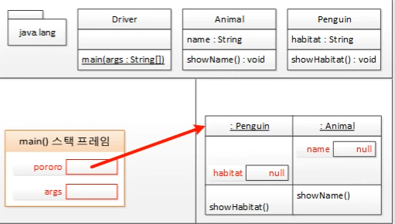
객체 vs 클래스
클래스는 static 영역에
객체는 heap 영역에
객체의 메소드가 수행되면 스택 프레임이 생성
메소드 내의 지역변수들은 스택 프레임의 스택에 쌓임

Slide 8
객체지향의 4대 특성
캡슐화 (Encapsulation)
상속(inheritance)
추상화(Abstraction)
다형성(Polymorphism)

Slide 9
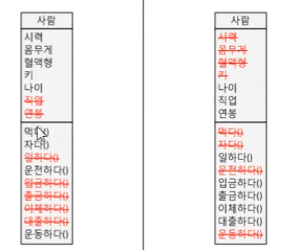
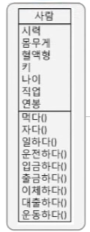
추상화 (Abstraction)
구체적인 것을 분해해서 관심 영역에 대한 특성만을 가지고 재조합 하는 것.
관심영역 = 어플리케이션 경계 = 도메인 = 컨텍스트
추상화 = 모델링 = 클래스 설계
관심영역에 따른 모델링

Slide 10
추상 클래스 (abstract)
추상 메서드가 하나 이상 포함된 클래스
Class 앞에 abstract 키워드를 붙여서 표현
Abstract와 final 키워드는 함께 사용할 수 없다.
Abstract 메서드는 하위 클래스에서 반드시 구현해야 함
일반 클래스처럼 new 키워드를 사용하여 생성할 수 없음.

Slide 11
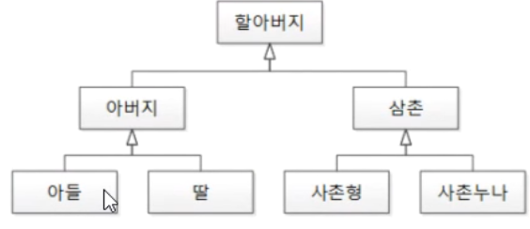
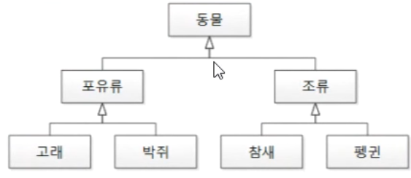
상속(inheritance)
OO 에서의 상속은 계층도 또는 조직도가 아니다.
분류도로 생각해야 한다.
분류도를 영어로 하면 classfication
OO 에서의 상속은 확장이다.
자바에서의 상속에 해당하는 키워드는 extends

Slide 12
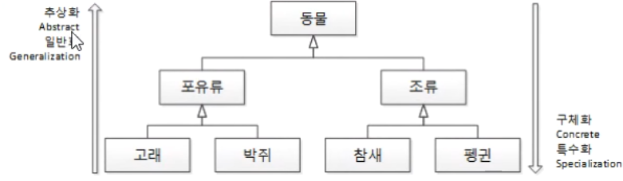
상속(inheritance)
분류도의 위로 올라갈 수록 추상적, 아래로 내려올 수록 구체적
계층도로 생각해보면 is a 관계가 성립하지 않는다.
나는 아버지? 아버지는 할아버지?
분류도로 생각해보면 is a 관계가 성립한다.
고래는 포유류, 포유류는 동물.
즉, 하위클래스는 상위클래스이다. (LSP – 리스코프 치환 원칙)

Slide 13
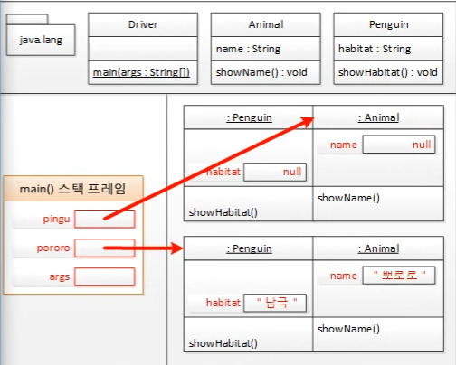
상속(inheritance)
하위 클래스를 생성하면 메모리에 상위클래스도 함께 적재된다.

Slide 14
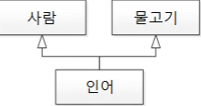
상속(inheritance)
자바에서는 다중 상속을 지원하지 않는다.
다이아몬드 상속 문제 때문.
사람과 물고기를 확장하고 있는 인어에게 수영을 해보라고 한다면? 사람처럼 다리로 해야할지, 물고기처럼 지느러미로 해야할지 알 수 없음.
이를 위해 다이아몬드 상속 문제를 일으키지 않는 인터페이스를 제공

Slide 15
인터페이스
다중 상속이 가지는 단점을 제외하고 장점만 가져옴.
인터페이스의 메서드들은 전부 추상 메서드
일반 클래스처럼 new 키워드로 생성될 수 없음.

Slide 16
추상클래스 vs 인터페이스
추상 클래스는 extends, 인터페이스는 implements 키워드 사용
추상 클래스는 필드를 가질 수 있지만 인터페이스는 불가능
Static 변수는 가질 수 있음.
추상 클래스도 클래스이기 때문에 다중 상속이 불가능
인터페이스는 메서드의 구현부분이 없기 때문에 다중상속 가능
추상 클래스는 클래스를 상속 받아서 기능을 이용하거나 확장하는 목적
인터페이스는 메서드 구현을 강제하여 하위 클래스에게 같은 동작을 행하도록 함

Slide 17
다형성
하나의 메서드명으로 다양한 인자를 취하는 다수의 메서드 구현 가능(오버로딩)
상위 클래스의 기능을 재정의하여 사용 가능 (오버라이딩)
오버라이딩과 오버로딩의 혼돈
라이딩 = 타다, 로딩 = 적재하다.
올라타서 아랫부분이 보이지 않으므로 재정의
적재해서 뒤로 계속 늘어나므로 동일한 이름의 메서드가 늘어나는 것을 연상

Slide 18
캡슐화
정보 은닉
변화에 유연한 대응
접근 제한자를 통한 외부 노출 제한
Private
Protected
Default
Public

